Slide 1
안드로이드를 활용한 CCTV 통합 관리 시스템
Integrated CCTV Management System
with Android Application
2017156002 강태수
2016152004 구병찬
2016152012 김세현

Slide 2
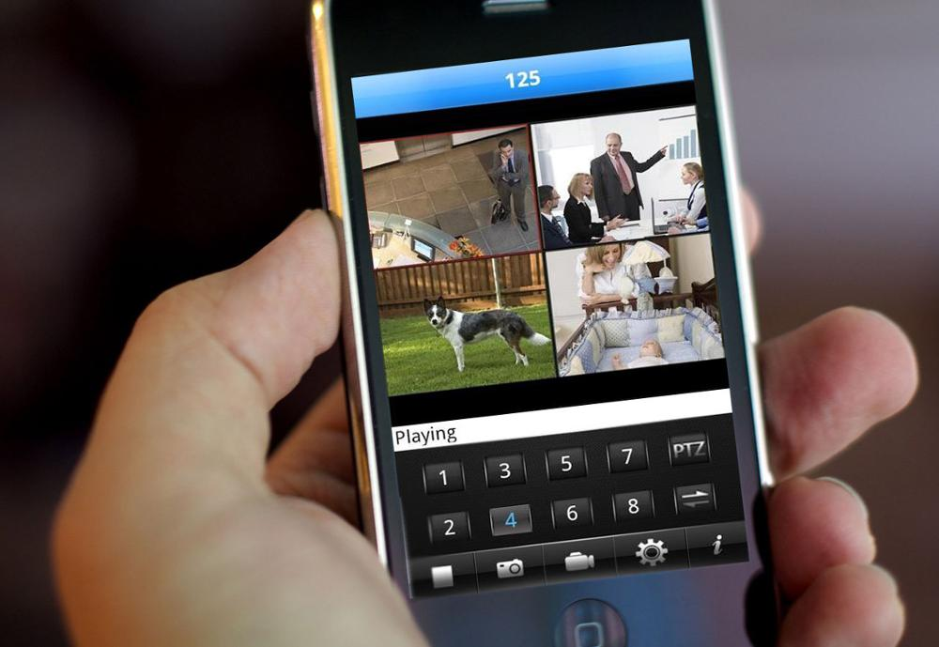
목차
ㅠ
종합설계 개요
관련 연구 및 사례
시스템 수행 시나리오
시스템 구성도
시스템 모듈 상세 설계
개발 환경 및 개발 방법
데모 환경 설계
업무 분담
종합 설계 수행 일정
필요기술 및 참고문헌

Slide 3
1. 종합설계 개요
ㅠ
ZEROㅇㅋㅇㄴㅇㄹㄴㅇㄹㄴㅇㄴㅇㄹㄴㅇㄴㅇㄹ
지난 발표에서의 지적 사항
구체적인 시나리오 부족
총기가 합법인 미국을 타겟으로 한 안정적인 시스템과 실시간(Near Zero-Latency) CCTV 관리 시스템
구현 기능 추가 서술 필요
구체적인 구현 방법에 대한 서술 추가

Slide 4

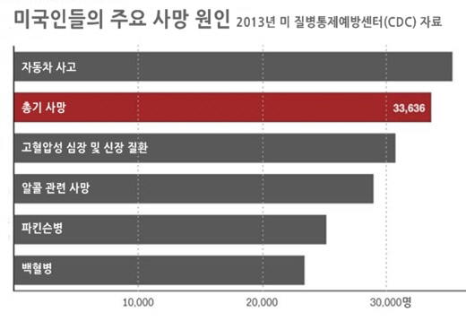
1. 종합설계 개요
ㅠ
1.1 연구 개발 배경
미국에서의 총기 사고 위협

Slide 5
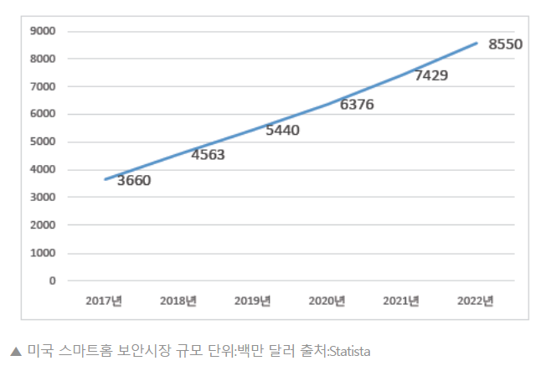
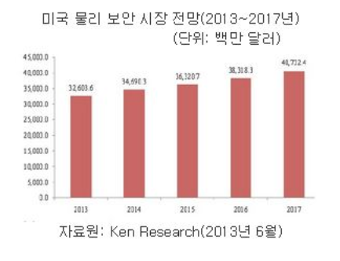
1. 종합설계 개요
ㅠ
1.1 연구 개발 배경
미국 내 CCTV 시스템 수요의 증가

Slide 6
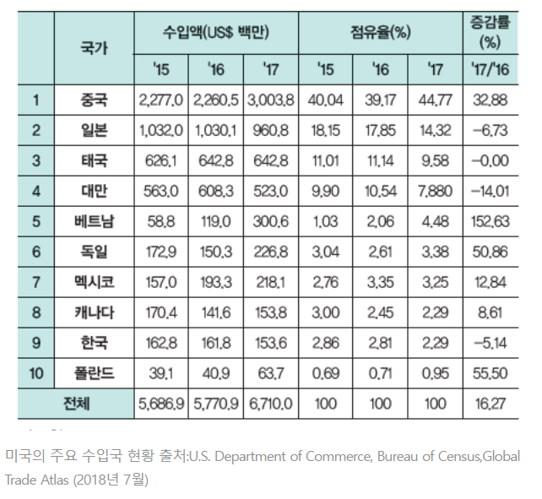
1. 종합설계 개요
ㅠ
1.1 연구 개발 배경
미국 내 CCTV 수입 점유율
중국은 저렴한 가격을 바탕으로 17년 기준 미국 내 전체 CCTV 수입 점유율 44% 가량을 차지하고 있음.
그러나 중국과 미국은 국제 정세 이슈로 현재 외교적 관계가 매우 악화된 상황임.
게다가 최근 중국발 랜섬웨어 이슈, 샤오미 스마트폰 보안 이슈, 레노버 노트북 백도어 사태 등으로 중국 출시 제품에 대한 보안 신뢰도가 매우 떨어짐

Slide 7
1. 종합설계 개요
ㅠ
1.2 연구 개발 목표
원거리에서 500ms 이하의 실시간 스트리밍 구현
총기 감지 신호가 들어올 경우 애플리케이션에서 사용자에게 경고
안드로이드 상에서 돌아가는 DMR 서버 개발
다수의 관리자가 어디에 있든 안드로이드 앱을 이용한 실시간 감시
앱을 이용해 CCTV 카메라에 장착된 스피커로 실시간 음성 신호전송
CCTV 영상을 저장하고 불러와 다시 보기 가능

Slide 8
1. 종합설계 개요
ㅠ
1.3 연구 개발 효과
짧은 영상전송 지연시간을 통해 더 빠른 대처가 가능함
안드로이드 기반의 DMR로 더 안정적인 시스템
모바일 애플리케이션을 통해 장소에 관계없이 긴급상황 감지, 대처가 가능함

Slide 9
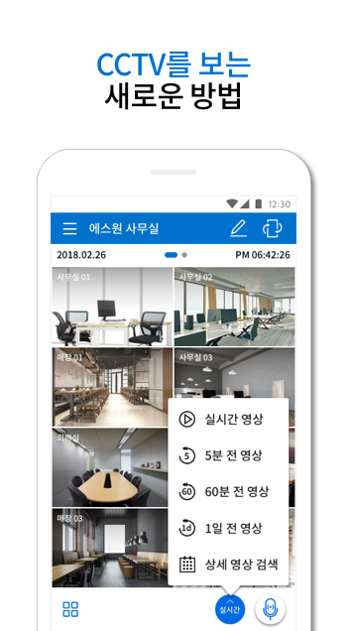
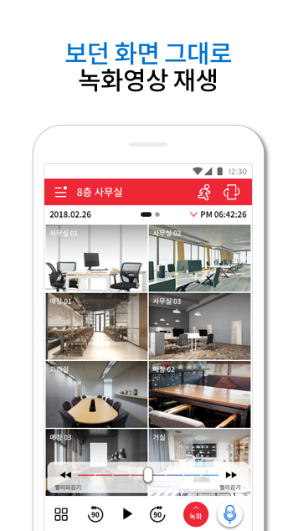
2. 관련연구 및 사례
ㅠ
에스원 모바일 뷰어
실시간 CCTV 영상 스트리밍, 녹화 가능
과거 기록된 CCTV 영상 조회 가능
카메라 각도조절 및 음성경고 불가능
Notes:
삼성그룹의 보안업체인 에스원에서 서비스 중인 에스원 모바일 뷰어

Slide 10
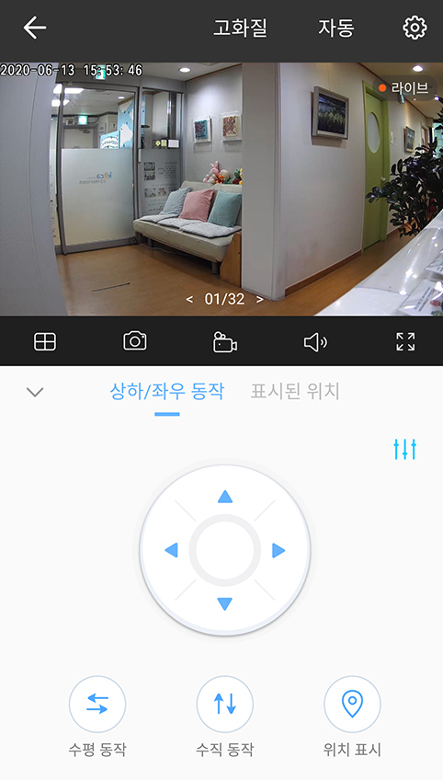
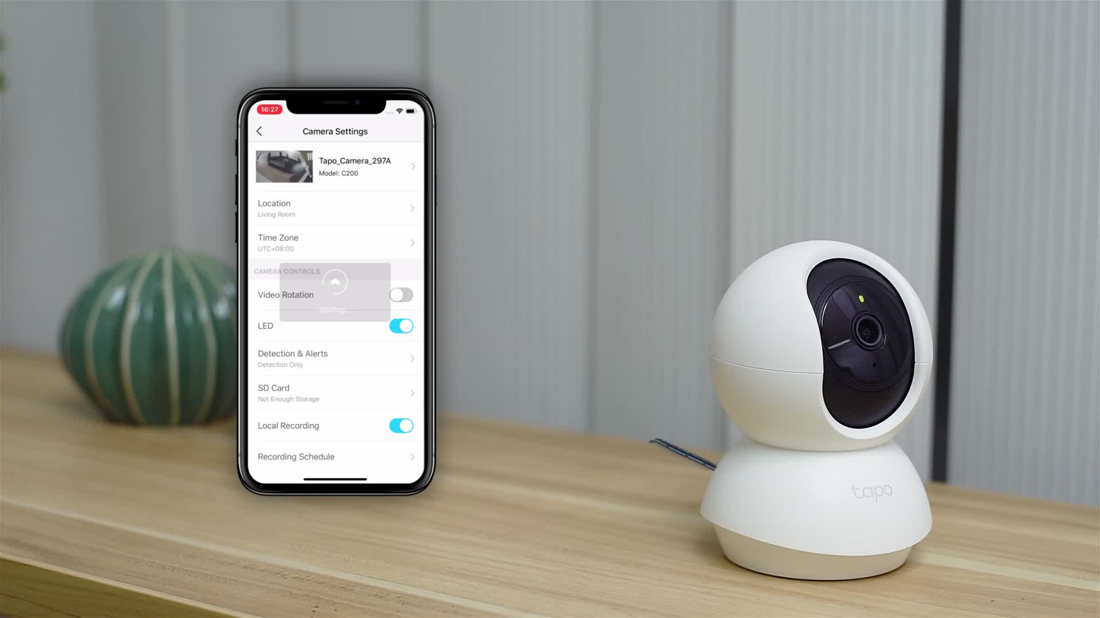
2. 관련연구 및 사례
ㅠ
TP-Link Tapo 앱
실시간 CCTV 영상 스트리밍, 녹화 가능
카메라 각도 조절, 음성경고 가능
공공기관 등의 대규모 시스템에 부적합
Notes:
TP-Link 에서 서비스 중인 TP-LINK TAPO 앱
개인적 사용 또는 소규모 업체에 사용하기엔 용이하지만 대규모 구축시에는 부적합
무엇보다 중국기업인 tp-link가 서비스하므로 백도어 이슈 역시 존재

Slide 11
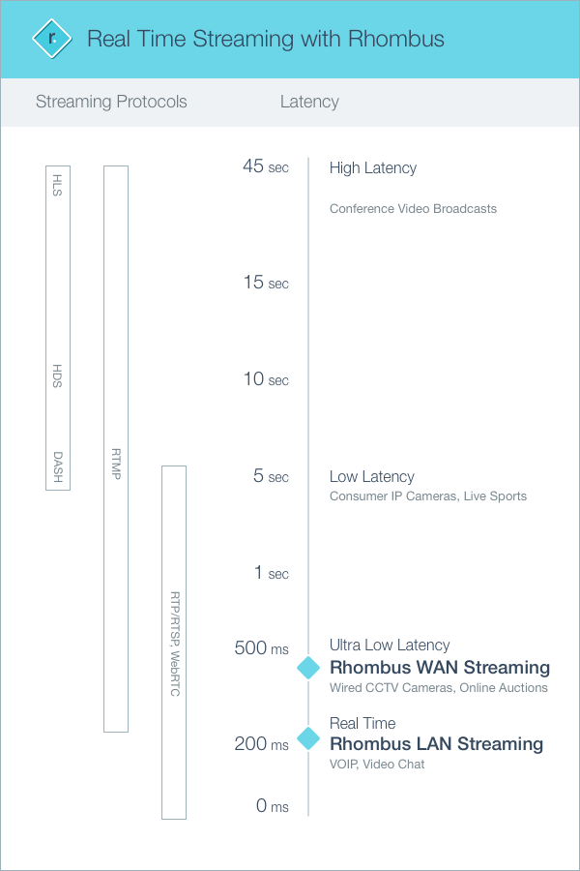
2. 관련연구 및 사례
ㅠ
Rhombus Systems
CCTV 관리 시스템에서 실시간 스트리밍을 구현한 사례
영상 전송 과정 중 버퍼의 사용량을 최소로 하여 딜레이를 줄였다고 함

Slide 12
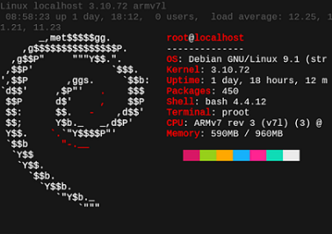
2. 관련연구 및 사례
ㅠ
Debian on Termux
안드로이드의 터미널 에뮬레이터 앱인 Termux에 리눅스 배포판인 Debian을 설치한 것
Linux 에서 실행하던 대부분의 서버프로그램을 안드로이드에서 수정 없이 실행 가능

Slide 13
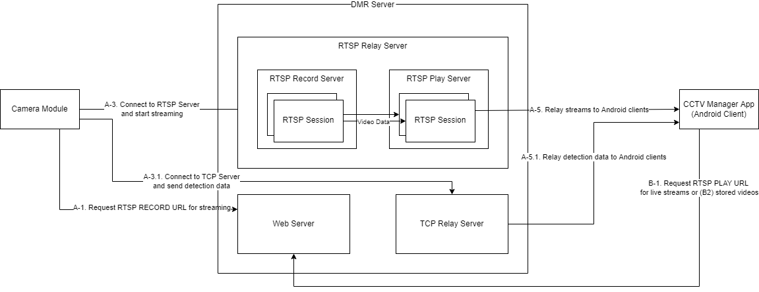
3. 시스템 수행 시나리오
ㅠ

Slide 14
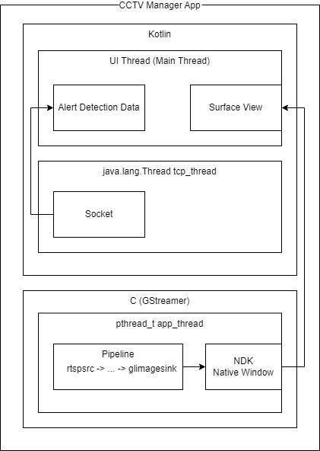
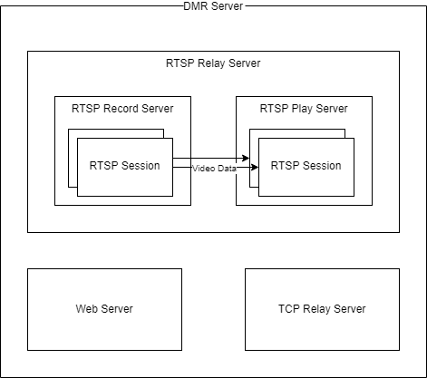
4. 시스템 구성도
ㅠ

Slide 15
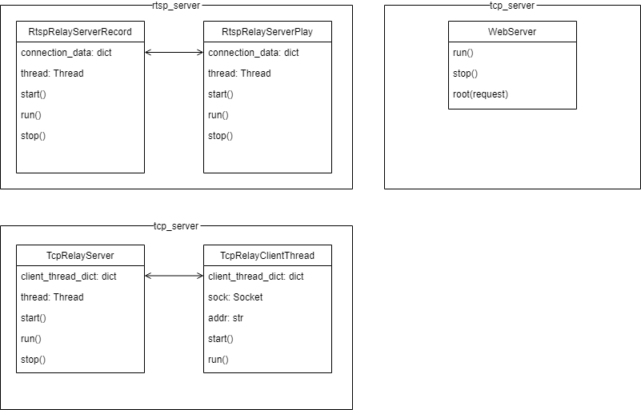
5. 시스템 상세 설계
ㅠ
5.1 클래스 다이어그램 (DMR)

Slide 16
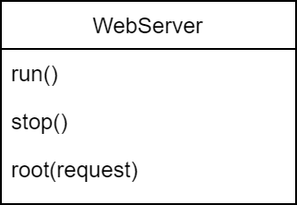
5. 시스템 상세 설계
ㅠ
5.1.1 WebServer 클래스
CCTV 카메라 및 RTSP 서버와 TCP 서버에 대한 정보를 전달하는 웹서버이다.
run()
서버 실행 함수
stop()
서버 중지 함수
root(request)
웹의 루트 path(/)로 접속하면 실행되는 함수이다.
RTSP Relay Server에 접속할 수 있는 포트 정보와 TCP Relay Server에 접속할 수 있는 포트 정보, 접근 가능한 카메라 모듈에 대한 정보를 JSON으로 전달한다.

Slide 17
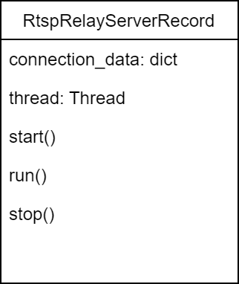
5. 시스템 상세 설계
ㅠ
5.1.2 RtspRelayServerRecord 클래스
카메라 모듈로부터 영상을 받기 위한 서버 클래스이다.
connection_data
서버에 연결한 카메라 모듈에 대한 정보 (RtspRelayServerPlay와 공유됨)
thread
서버가 실행되는 쓰레드
start()
새로운 쓰레드(thread)에서 run함수를 실행시키는 함수
run()
서버 실행 함수
stop()
서버 중지 함수

Slide 18
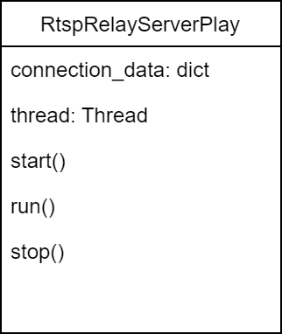
5. 시스템 상세 설계
ㅠ
5.1.3 RtspRelayServerPlay 클래스
카메라 모듈로부터 받은 영상을 CCTV Manager App으로 전달해주는 함수이다.
connection_data
서버에 연결한 카메라 모듈에 대한 정보 (RtspRelayServerRecord와 공유됨)
thread
서버가 실행되는 쓰레드
start()
새로운 쓰레드(thread)에서 run함수를 실행시키는 함수
run()
서버 실행 함수
stop()
서버 중지 함수

Slide 19
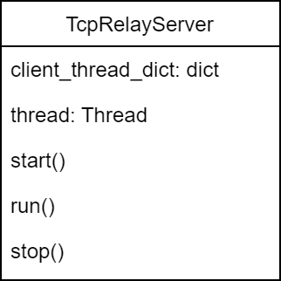
5. 시스템 상세 설계
ㅠ
5.1.4 TcpRelayServer 클래스
카메라 모듈로부터 받은 Detection Data를 CCTV Manager App으로 전달하는 클래스
client_thread_dict
현재 접속된 클라이언트 세션의 쓰레드 정보를 저장하는 변수
thread
서버가 실행되는 쓰레드
start()
새로운 쓰레드(thread)에서 run함수를 실행시키는 함수
run()
서버 실행 함수
stop()
서버 중지 함수

Slide 20
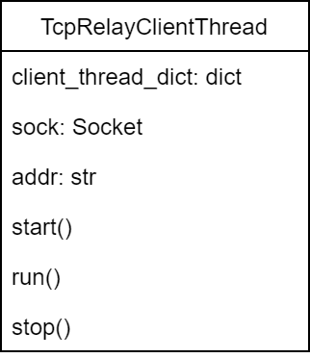
5. 시스템 상세 설계
ㅠ
5.1.5 TcpRelayClientThread 클래스
TcpRelayServer에서 생성된 클라이언트 세션 쓰레드를 담당하는 클래스
client_thread_dict
현재 접속된 클라이언트 세션의 쓰레드 정보를 저장하는 변수 (TcpRelayServer와 공유됨)
sock
현재 접속된 클라이언트와의 connection
addr
현재 접속된 클라이언트의 주소
thread
클라이언트 세션 쓰레드
start()
새로운 쓰레드(thread)에서 run함수를 실행시키는 함수
run()
실행 함수

Slide 21
5. 시스템 상세 설계
ㅠ
5.2 CCTV Manager App UI 설계
5.2.1 LoginActivity
DMR Server IP
DMR Server에 접속하기 위해 서버 정보를 입력하는 Activity
Port
Login

Slide 22
5. 시스템 상세 설계
ㅠ
5.2 CCTV Manager App UI 설계
5.2.2 LiveStreamingActivity
Cam 1
Cam 2
DMR Server에 접속하면 해당 Activity로 전환됨
카메라의 실시간 영상을 Grid Layout으로 보여줌
Cam 3
Cam 4

Slide 23
5. 시스템 상세 설계
ㅠ
5.2 CCTV Manager App UI 설계
5.2.3 CamDetailsFragment
Cam 1
Grid Layout에서 카메라를 클릭하면 해당 캠이 확대됨
이 상태에서 드래그를 통해 Pan/Tilt, 손가락 두 개를 이용해 Zoom이 가능

Slide 24
5. 시스템 상세 설계
ㅠ
5.2 CCTV Manager App UI 설계
5.2.4 SearchRecordActivity
Search records...
Results
2022-02-27 03:00:13
2022-03-01 03:31:11
2022-03-09 12:11:23
기록된 영상을 검색하는 Activity

Slide 25
5. 시스템 상세 설계
ㅠ
5.2 CCTV Manager App UI 설계
5.2.5 PlayRecordCamActivity
Cam 1
기록된 영상을 실행하는 Activity
03:00:13
07:12:34
03:00:13

Slide 26


6. 개발환경 및 개발방법
ㅠ
6.1 개발환경
Hardware
Android 8.0 Oreo
또는 상위버전이 설치 되어있는 기기
PTZ가 지원되는 카메라
Notes:
PTZ카메라,
앱 실행을 위한 8.0 이상의 안드로이드 버전이 설치 되어있는 기기

Slide 27



6. 개발환경 및 개발방법
ㅠ
6.1 개발환경
Language
Python 3
Kotlin
C
Notes:
파이썬과 C로 DMR서버 개발
코틀린과 C로 안드로이드 앱 개발

Slide 28


6. 개발환경 및 개발방법
ㅠ
6.1 개발환경
Framework
GStreamer
Android Studio
Notes:
파이썬과 C로 DMR서버 개발
코틀린과 C로 안드로이드 앱 개발

Slide 29
6. 개발환경 및 개발방법
ㅠ
6.2 개발방법
DMR Server
DMR Server는 세 가지 부분으로 나뉨
Web Server
Python 환경에서 klein을 사용해 개발
CCTV Manager App에 단순 정보 제공 목적
RTSP Relay Server
Gstreamer를 기반으로 한 gst-rtsp-server 라이브러리를 사용해 RTSP 서버 구축
영상 전송 딜레이를 줄이기 위해 영상 인코딩/디코딩 시에 하드웨어 인코더를 사용
영상 전송 딜레이를 줄이기 위해 UDP위에서 동작하는 RTP 프로토콜 사용 (RTSP에서 스트리밍 시 사용)
TCP Relay Server
Object Detection Data 수신 및 음성 데이터 통신을 클라이언트에 전달해주는 서버
TCP Socket API를 그대로 사용하며 자체 프로토콜을 이용하여 통신

Slide 30
6. 개발환경 및 개발방법
ㅠ
CCTV Manager App
영상 수신 및 처리를 담당하는 부분은 Android NDK를 이용하여 C로 작성, UI 및 Detection Data등의 수신은 Kotlin으로 작성
C
GStreamer framework 기반
UI Thread와 겹치지 않게 pthread를 통해 쓰레드를 생성하여 영상 데이터 수신 구현
Kotlin
CCTV 개수가 많아 지는 경우 격자식 화면 구성
클릭하면 확대됨
화면 드래그를 통한 Pan/Tilt, 손가락 두 개를 이용한 Zoom 컨트롤
TCP Socket을 이용한 Detection Data 수신, 음성데이터 송신

Slide 31
7. 데모 환경 설계
ㅠ
데모는 안드로이드 기기 하나에서 DMR Server와 CCTV Manager App을 같이 실행시켜 진행한다.
7.1 DMR Server deploy
DMR Server는 Terminal Emulating Application인 Termux에서 실행된다.
Termux에서 ssh서버를 열고, git 저장소를 설정한 후에 개발 PC에서 정해진 브랜치를 통해 push하면 git hook기능을 통해 자동으로 서버 배포가 되도록 한다.
데모 실행을 위해 정해진 CCTV정보를 서버에 등록한다.
7.2 CCTV Manager App
안드로이드 SDK의 ADB 프로그램을 이용하여 데모 기기에 애플리케이션을 설치한다.

Slide 32
8. 업무 분담
ㅠ
강태수
Gstreamer, gst-rtsp-server
RTSP Relay Server, TCP Relay Server 구현
CCTV Manager App Gstreamer part 구현
김세현
Web Server 구현
CCTV Manager App UI/Frontend
구병찬
CCTV Manager App UI Design
시스템 문서화

Slide 33
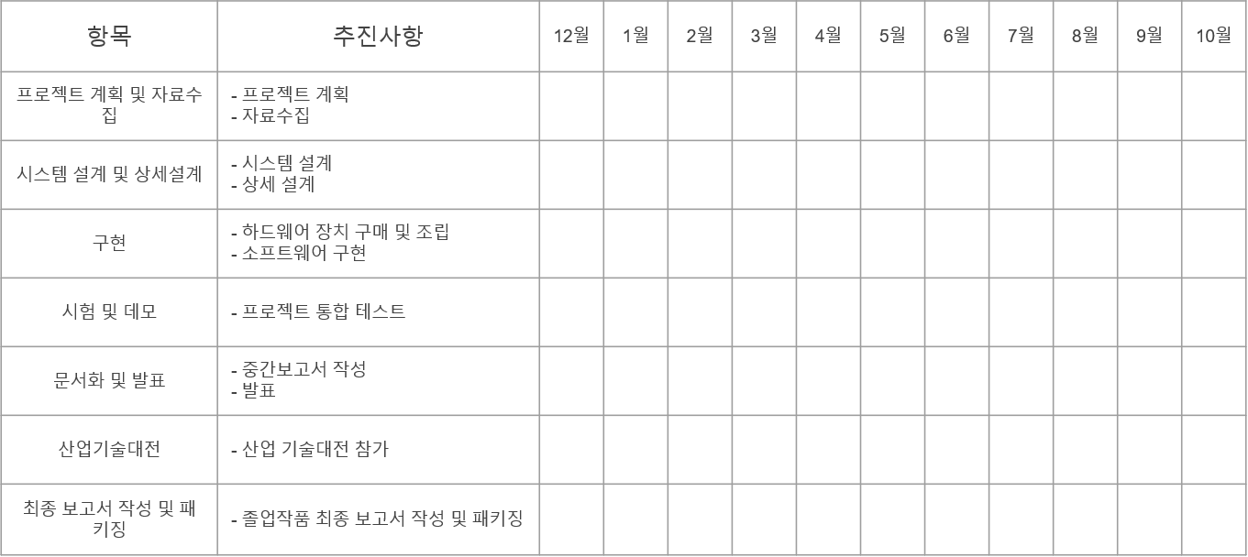
9. 종합 설계 수행 일정
ㅠ

Slide 34
8. 필요기술 및 참고문헌
ㅠ
Gstreamer
https://gstreamer.freedesktop.org/
https://github.com/GStreamer/gst-rtsp-server
https://gstreamer.freedesktop.org/documentation/installing/for-android-development.html?gi-language=c
Klein
https://klein.readthedocs.io/
Debian on Termux
https://github.com/sp4rkie/debian-on-termux
Rhombus Systems
https://www.rhombussystems.com/blog/guide-to-ultra-low-latency-ip-cameras-for-live-video-streaming/
Notes:
필요기술

